Slide 1


Slide 2
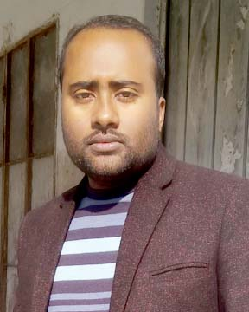
wkÿK cwiwPwZ
P›`b wek¦vm
সহকারি শিক্ষক
আন্ধা মাধ্যমিক বিদ্যালয়
অভয়নগর, যশোর।

Slide 3
পাঠ পরিচিতি
বিষয় – গণিত
শ্রেণি- সপ্তম
অধ্যায়-দশম
পাঠ –সর্বসমতা ও সদৃশতা
( উপপাদ্য – ৪ )
সময়- ৫০ মিনিট

Slide 4
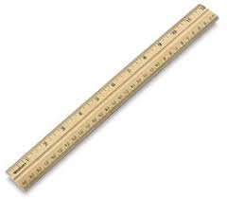
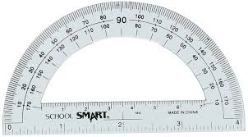
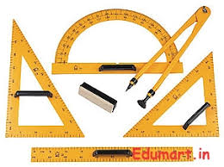
নিচের চিত্রগুলো লক্ষ্য করি

Slide 5
শিখনফল
এ পাঠ শেষে শিক্ষার্থীরা-
# বিভিন্ন জ্যামিতিক আকার ও আকৃতি হতে সর্বসম এবং সদৃশ আকার ও আকৃতি চিহ্নিত করতে পারবে ।
# সর্বসমতা ও সদৃশতার মধ্যে পার্থক্য করতে পারবে ।
# ত্রিভূজের সর্বসমতা প্রমান করতে পারবে ।
# সর্বসমতা ও সদৃশতার বিশিষ্টের ভিত্তিতে সহজ সমস্যার সমাধান করতে পারবে।

Slide 6
সর্বসমতা ও সদৃশতা
← সদৃশ →
← সর্বসম →

Slide 7
উপপাদ্য – ৪ ( কোণ – বাহু - কোণ উপপাদ্য )
যদি একটি ত্রিভূজের দুইটি কোন ও কোন সংলগ্ন বাহু যথাক্রমে অপর একটি ত্রিভূজের দুইটি কোণ ও কোণ সংলগ্ন বাহুর সমান হয় , তবে ত্রিভূজ দুইটি সর্বসম হবে।
A
D
B
C
E
F
বিশেষ নির্বচনঃ- মনে করি , ∆ ABC ও ∆ DEF –এ < B = <E , < C = < F এবং কোণ সংলগ্ন BC বাহু = অনুরূপ EF বাহু।
প্রমাণ করতে হবে যে , ∆ ABC ও ∆ DEF সর্বসম ।

Slide 8
প্রমাণঃ-
A
D
B
C
E
F
ধাপ ১ - । ∆ ABC কে ∆ DEF এর উপর এমনভাবে স্থাপন করি যেন, B বিন্দু E বিন্দুর উপর , BC বাহু EF বাহু বরাবর এবং EF রেখার যে পাশে D বিন্দু আছে A বিন্দু যেন ঐ পাশে পড়ে ।
যেহেতু , BC = EF , অতএব C বিন্দু অবশ্যই F বিন্দুর উপর পড়বে । ( বাহুর সর্বসমতা )

Slide 9
A
D
B
C
E
F
ধাপ ২।আবার, < B = < E বলে, BA বাহু ED বাহু বরাবর পড়বে ।
এবং, < C = < F বলে CA বাহু FD বাহু বরাবর পড়বে । ( বাহুর সর্বসমতা )

Slide 10
A
D
B
C
E
F
ধাপ ৩) BA এবং CA বাহুর সাধারণ বিন্দু A , ED ও FD বাহুর সাধারণ বিন্দু D এর উপর পড়বে।
অর্থাৎ, ∆ ABC , ∆ DEF এর উপর সমপতিত হবে।
অতএব, ∆ ABC ∆ DEF ( প্রমানিত )
[ কোনের সর্বসমতা ]

Slide 11
মূল্যায়ন
১ । ত্রিভূজের তিন কোনের সমষ্টি কত ডিগ্রী ?
১ ।উত্তর - ত্রিভূজের তিন কোনের সমষ্টি ১৮০ ডিগ্রী ।
২ । ত্রিভূজের সমকোণ ছাড়া অপর কোনদ্বয়ের সমষ্টি কত ডিগ্রী ?
২। উত্তর - ত্রিভূজের সমকোণ ছাড়া অপর কোনদ্বয়ের সমষ্টি ৯০ ডিগ্রী ।
৩। ১ সরল কোন কত ডিগ্রী ?
৩ । উত্তর - ১ সরল কোন ১৮০ ডিগ্রী ।

Slide 12

বাড়ির কাজ
১। ∆ ABC ও ∆ DEF এ AB = DE , AC = DF এবং অন্তর্ভুক্ত < BAC = অন্তর্ভুক্ত <EDF
ক) উপযুক্ত তথ্যের ভিত্তিতে বিবরণসহ ত্রিভূজ দুইটির চিত্র আঁক ।
খ) ∆ ABC এ <A = 70 ডিগ্রী এবং < C = 50 ডিগ্রী হলে <B = কত ?
গ ) প্রমাণ কর যে , ∆ ABC ∆ DEF ।

Slide 13
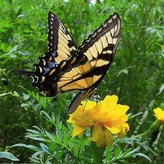
সবাইকে ধন্যবাদ

